Slide 1
Мастер – класс по изготовлению бумажного панно «Ромашки»
Подготовила воспитатель Социально – реабилитационного центра для несовершеннолетних г.Собинка
Паршина Е.В

Slide 2
Цель: Изготовление бумажного панно для украшения комнаты на праздничный день.
Задачи:
Закреплять умения и навыки работы с бумагой.
Воспитывать желание выполнить изделие своими руками.
Воспитывать привычку работать самостоятельно, аккуратно, доводить начатое дело до логического завершения.
Развивать творческие способности, воображение, фантазию.

Slide 3
Описание: данный мастер-класс предназначен для детей младшего школьного возраста, педагогов дополнительного образования, воспитателей и творческих людей, которые любят создавать красивые поделки своими руками.
Назначение: работа может быть использована в качестве украшения интерьера, подарка на праздничный день.

Slide 4
Материалы и инструменты:
1. Цветная бумага – зелёная , красный картон, альбомные листы, рамка для фотографии, креповая бумага жёлтого цвета.
2. Простой карандаш, ножницы, клей.

Slide 5
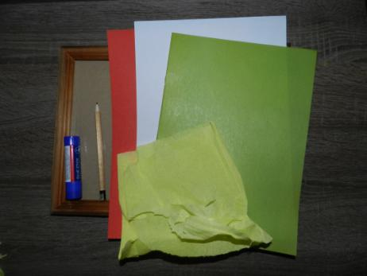
Приготавливаем необходимые материалы

Slide 6
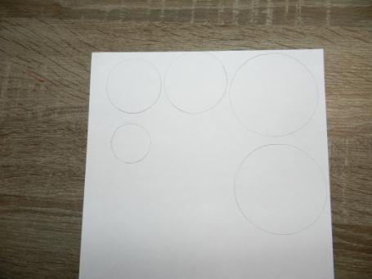
Рисуем круги разного диаметра

Slide 7
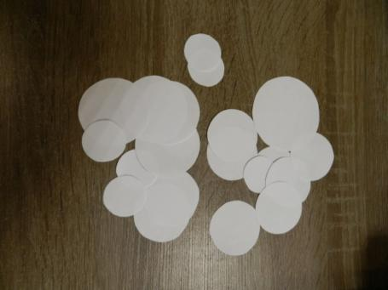
Вырезаем круги. Для работы нам нужно 15-20 штук.

Slide 8
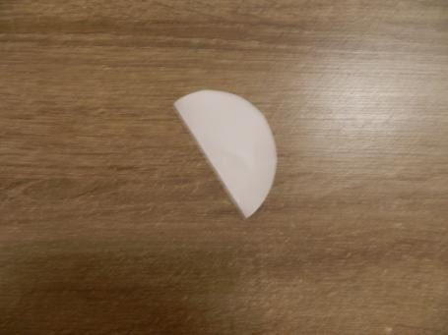
Круг складываем пополам.

Slide 9
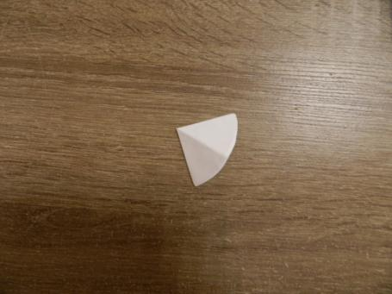
Складываем ещё раз пополам.

Slide 10
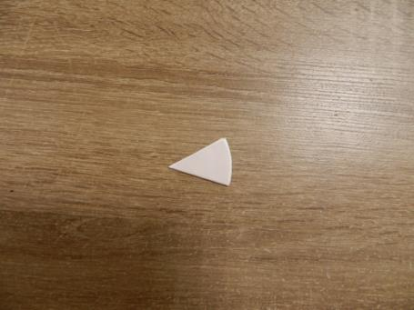
Ещё раз складываем пополам. Получается «конвертик».

Slide 11
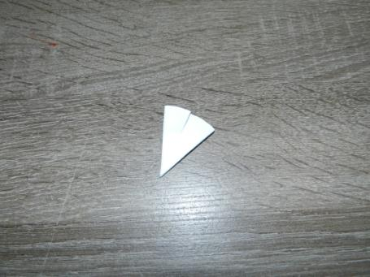
Затем у нашего «конвертика» ровно по середине разрезаем ножницами прямую линию, это будущие лепестки. Линия должна доходить до середины.

Slide 12
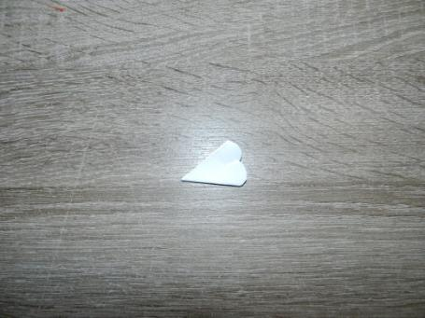
Далее очень аккуратно ножницами делаем края полукруглыми.

Slide 13
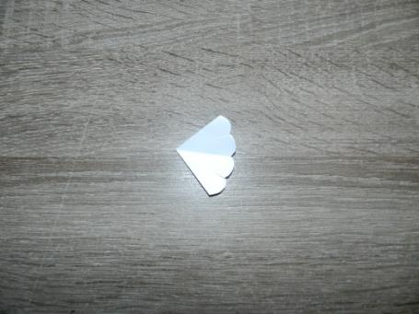
Разворачиваем и получается вот так.

Slide 14
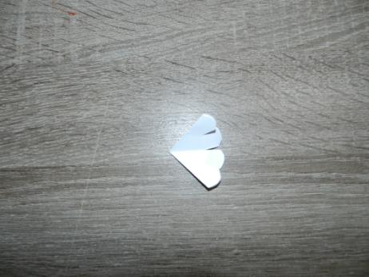
Затем по нашим изгибам аккуратно ножницами разрезаем линии, примерно до середины.

Slide 15
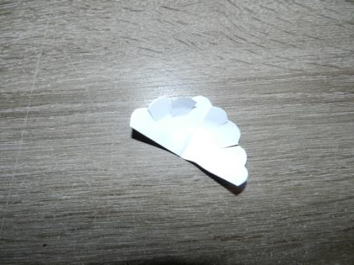
Разворачиваем смотрим, что получилось.

Slide 16
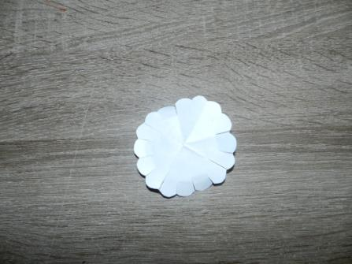
Должен получится вот такой вот круг, с лепестками.

Slide 17
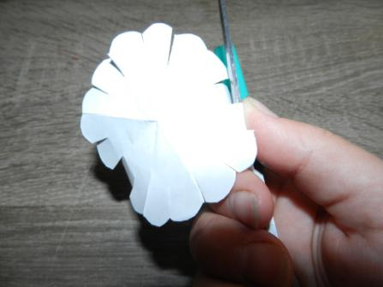
Очень аккуратно ножницами загибаем бумагу, это придаст форму нашей будущей ромашке.

Slide 18
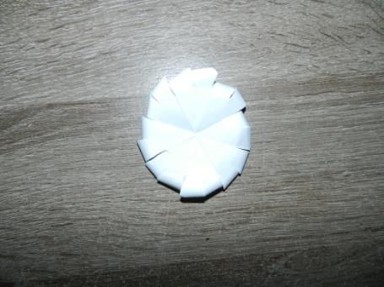
Должно получится так.

Slide 19
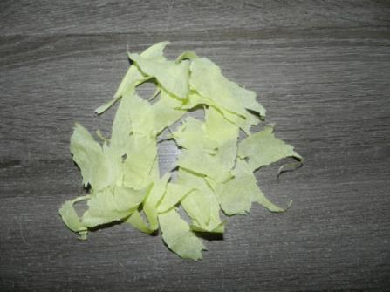
Креповую бумагу хаотично рвём на полоски.

Slide 20
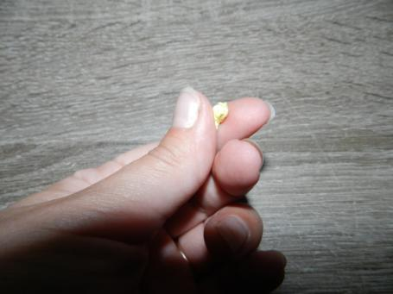
Скручиваем в шарик, это будущая середина цветка.

Slide 21
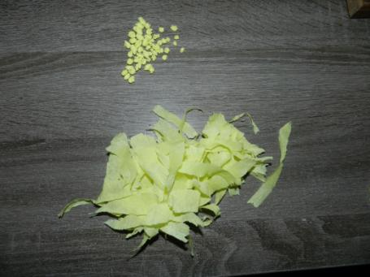
Вот так получается!!!

Slide 22
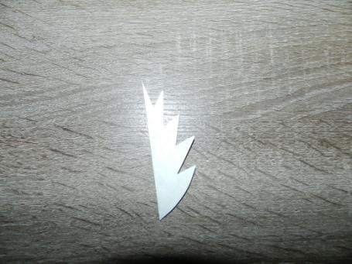
Из бумаги зелёного цвета вырезаем листок.

Slide 23
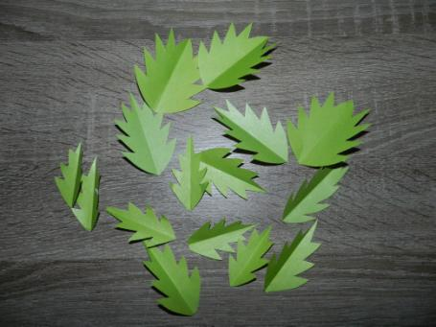
Понадобится примерно 8- 10 листов.

Slide 24
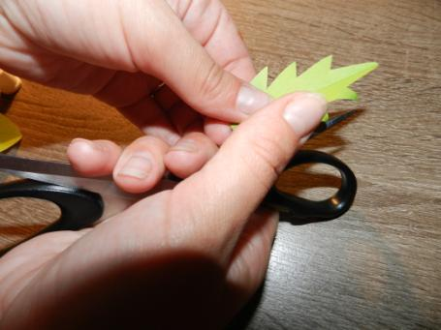
Также очень аккуратно загибаем ножницами наш листок, это придаст форму листочку.

Slide 25
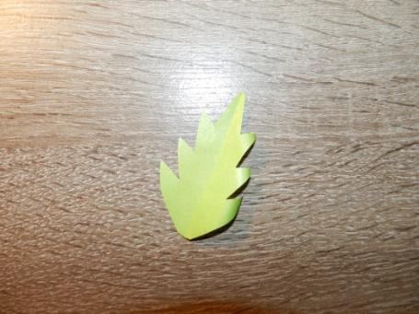
Вот такой листочек получается!!!

Slide 26
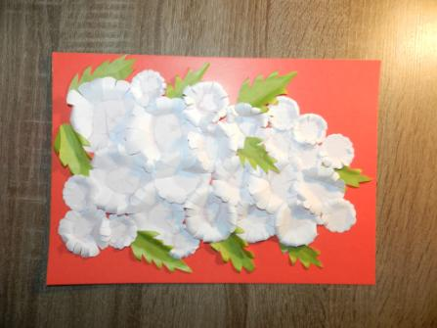
Аккуратно на картон выкладываем нашу композицию, приклеиваем.

Slide 27
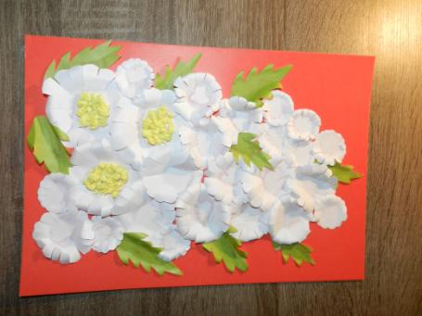
Затем в середину наших ромашек, приклеиваем шарики из креповой бумаги.

Slide 28
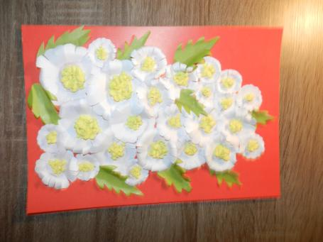
Получилось вот так!!!

Slide 29
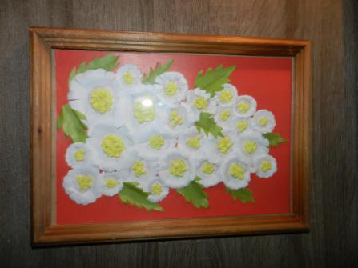
Работу оформляем в рамку.

Slide 30
Спасибо за внимание!!!

